Slide 1


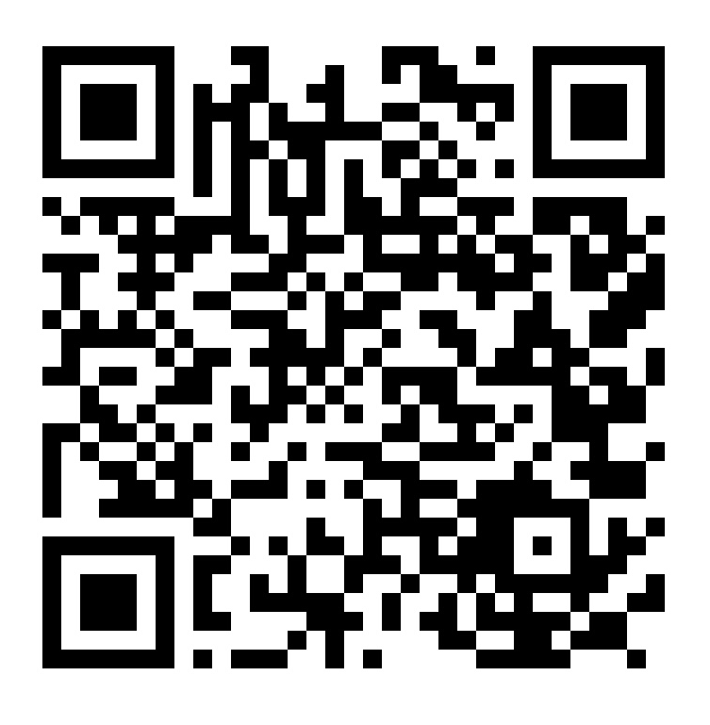
２０２５年度 検見川公民館 主催事業
クリスマスケーキを
つくろう
かんたんでおいしい
クリスマスケーキを
つくりましょう
２０２５年
１２月１４日（日）
９：３０～１２：３０
【会 場】 調理実習室
【対 象】 小学生
【定 員】 １６人（応募者多数の場合抽選）
【参加費】 材料費８００円
【講 師】 白田 真澄 氏
もちもの
マスク・エプロン
三角巾・上履き
ふきん３枚
飲み物
【募集期間】１１月１６日（日）～１１月２２日（土）
【申込方法】
①電話または窓口
11/23（日）以降、決定者のみ電話で通知します
②検見川公民館ホームページ
11/23（日）以降、結果をメールにて全員に通知
します
検見川公民館
☎ ２７１-８２２０
（受付９時～１７時）
検見川公民館HP

